Slide 1
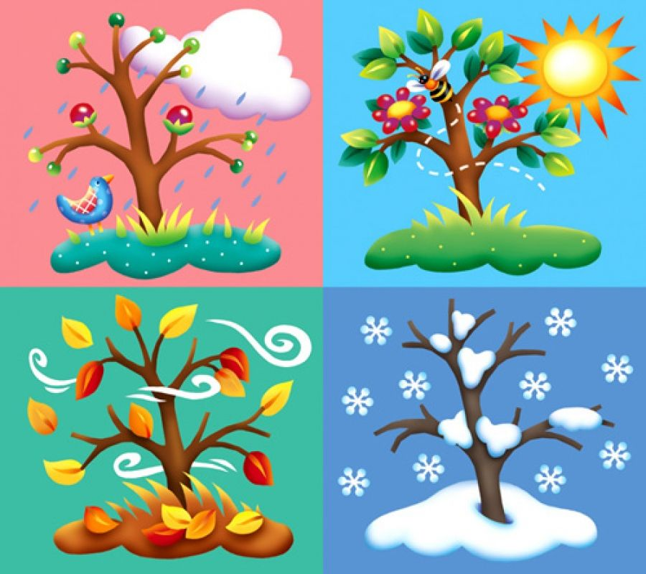
AS 4 ESTAÇÕES DO ANO

Slide 2
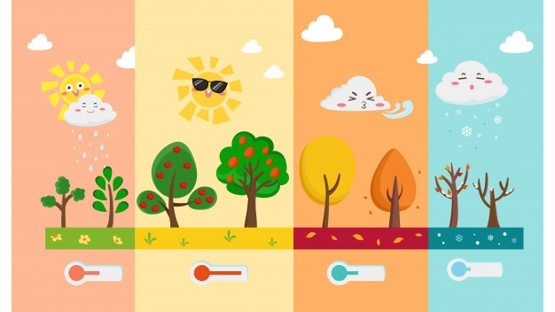
A NATUREZA PASSA POR 4 MUDANÇAS DURANTE O ANO.
CADA UMA TEM CARACTERÍSTICAS PRÓPRIAS.
ALGUMAS SÃO MAIS QUENTES E OUTRAS MAIS FRIAS.
MAS O IMPORTANTE É QUE CADA ESTAÇÃO ESPERA O TEMPO DA OUTRA.

Slide 3
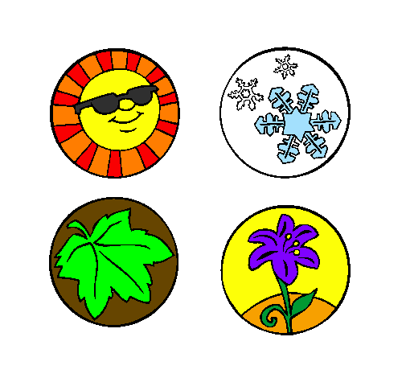
Um dia as quatro estações se reuniram para falar de suas qualidades...

Slide 4
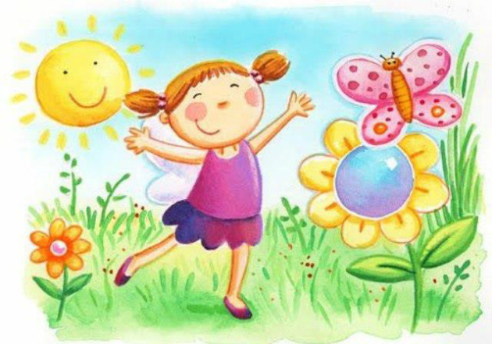
- Quando eu chego, encanto com as flores e com as cores, isso sem contar que as pessoas ficam mais românticas na minha época, afirmou a primavera.

Slide 5
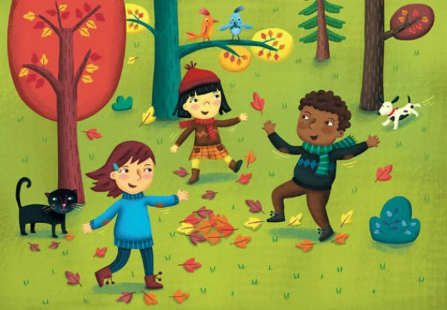
O outono também falou dos benefícios que ele proporcionava:
-Na minha vez as folhas caem e as noites se tornam mais longas, para as pessoas aproveitarem melhor o seu sono. -Quando chego, logo após o verão, todos ficam felizes com a minha brisa fresca!

Slide 6
Toda estação tinha sua qualidade e eles se orgulhavam muito disso!
O verão era muito querido!
-Tudo se torna divertido. Quando eu reino, as pessoas ficam dispostas, os dias são longos e todos aproveitam as praias e os parques!

Slide 7
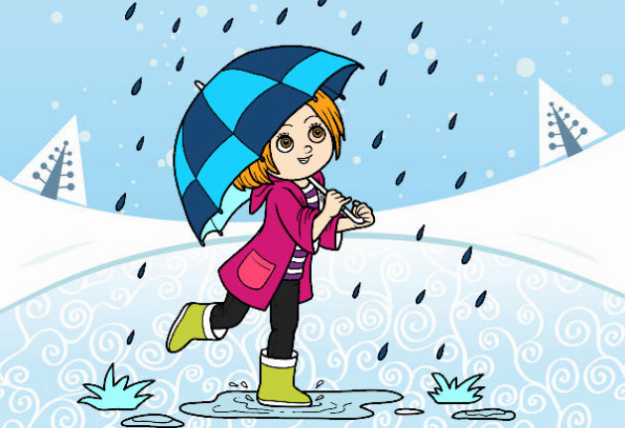
O inverno tbm não ficou de fora, mesmo sendo a estação fria, ele sabia de suas qualidades!
-Elegância e companheirismo, essas palavras me resumem... Na minha vez as pessoas se vestem com bom gosto e o melhor, reúnem-se para se aquecerem e aproveitar os momentos com a família e os amigos!

Slide 8
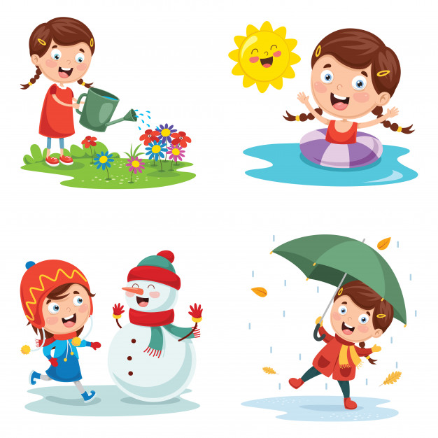
Assim cada estação chegava na hora certa e alegravam as pessoas de formas diferentes!

